Slide 1
Jakob und seine Kinder Bearbeitet von Nico
Die Geschichte spielt vor langer Zeit.
Sie steht in der Bibel,
Altes Testament,
1. Buch Mose, Kapitel 37

Slide 2
Hay, ich schütze euch !

Slide 3
Komm ärgern wir den Jungen !

Slide 4
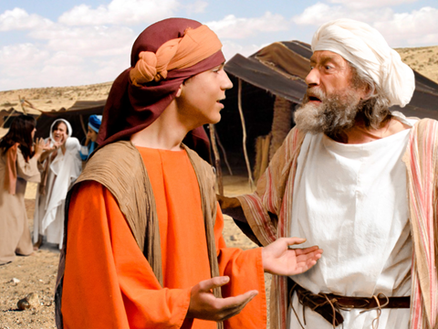
Ja gerne helfe ich dir. Ich mag dich doch gern !
Hay, die vier Jungs ärgern mich. Hilf mir bitte!

Slide 5
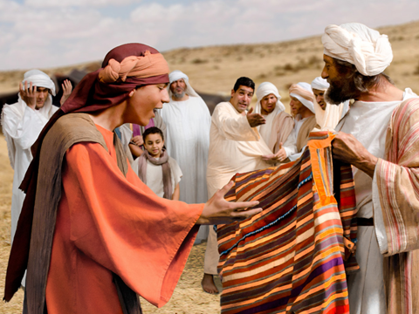
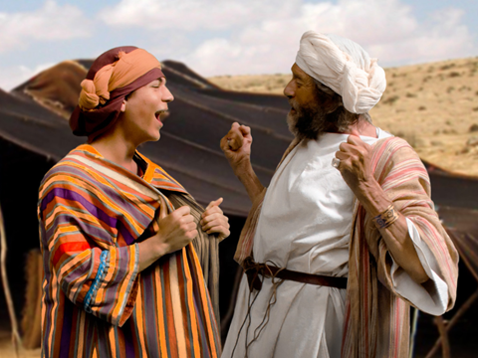
Wau ist das für mich?
Ja das ist nur für dich !
Ja, weil du bist mein besonderer Sohn !
Endlich habe ich mal was Buntes !
Wau danke für den Mantel !

Slide 6
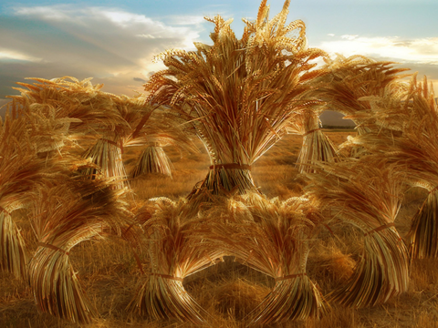
Wau ich träume von einer schönen Landschaft !

Slide 7
Nein das wirst du niemals !
Mein Traum wäre, dass ich der neue König werde !

Slide 8
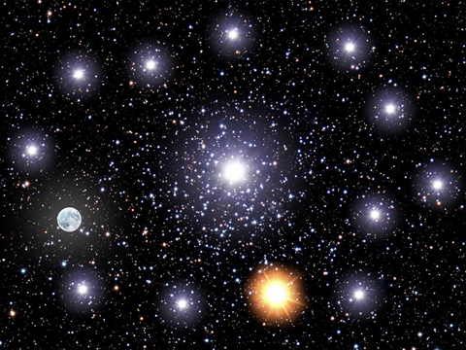
Wau sind die Sterne schön. Ich will die haben !

Slide 9
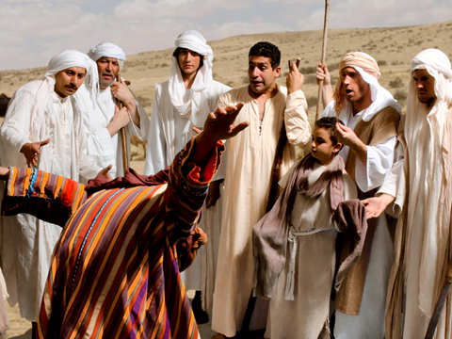
Das glauben wir dir nicht !
Die Sterne und der Mond haben sich vor mir verneigt !

Slide 10
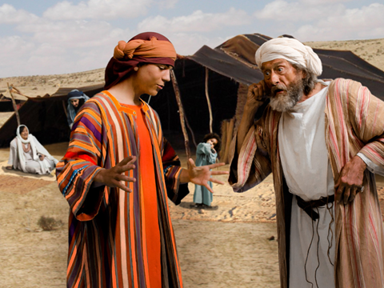
Ich will das nicht hören was du sagst!
Hör auf, die anderen zu ärgern !

Slide 11
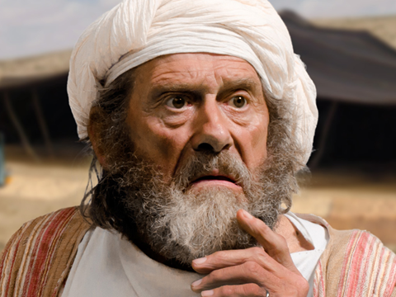
……………….!
Komm ärgern wir den Jungen weiter das macht doch uns Spaß!

Slide 13
Du gehst da immer gerade aus

Slide 14
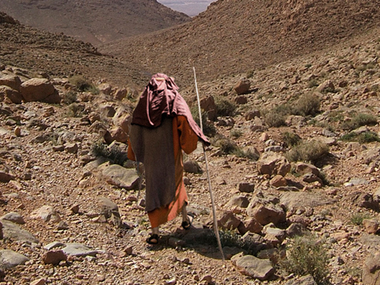
Ooouuu ist das heiß!

Slide 15
Komm wir gehen mit, aber er darf es nicht merken. Wir müssen in töten.

Slide 16
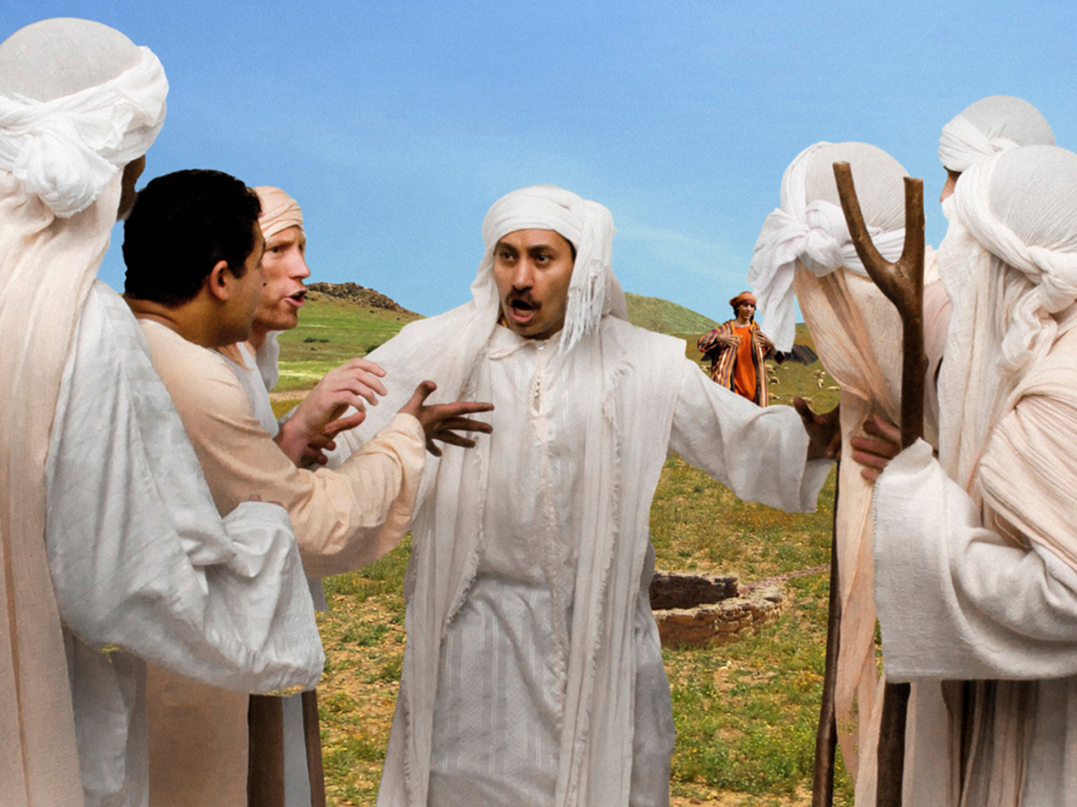
Schau er kommt wir müssen was überlegen!

Slide 17
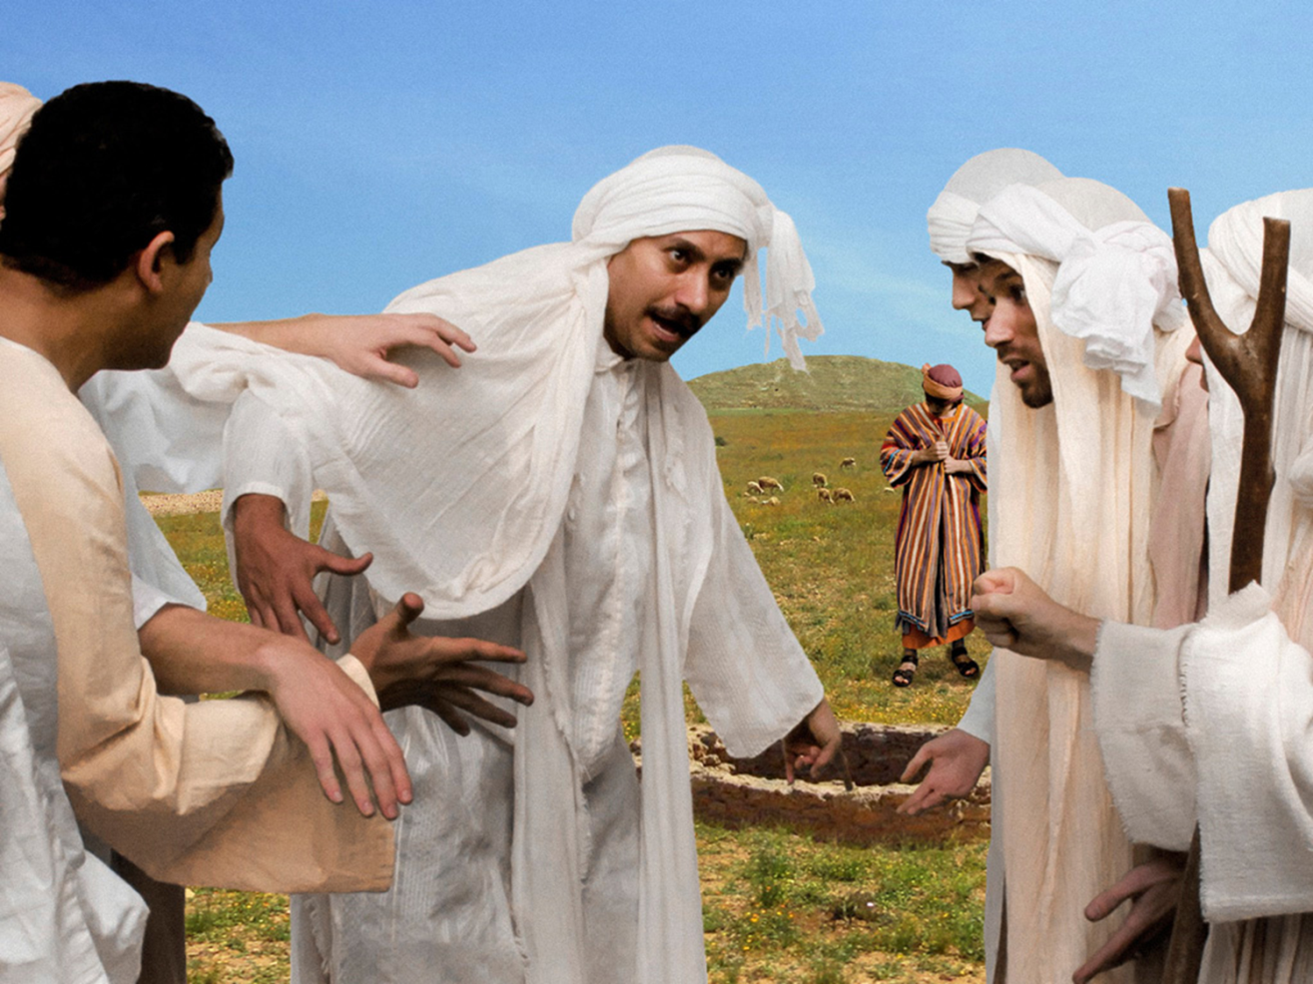
Schau mal da ist ein Brunnen. Wir können ihn da rein schmeißen !

Slide 18
Komm macht schnell. Wir müssen in rein schmeißen!

Slide 19
Hilfe! Hilfe! Hilfe!

Slide 20
Hilfe! Hilfe!

Slide 21
Schau mal da sind viele Leute. Komm gehen wir mal hin!

Slide 22
Gib mir das Geld, dann bekommst du den Jungen !

Slide 23
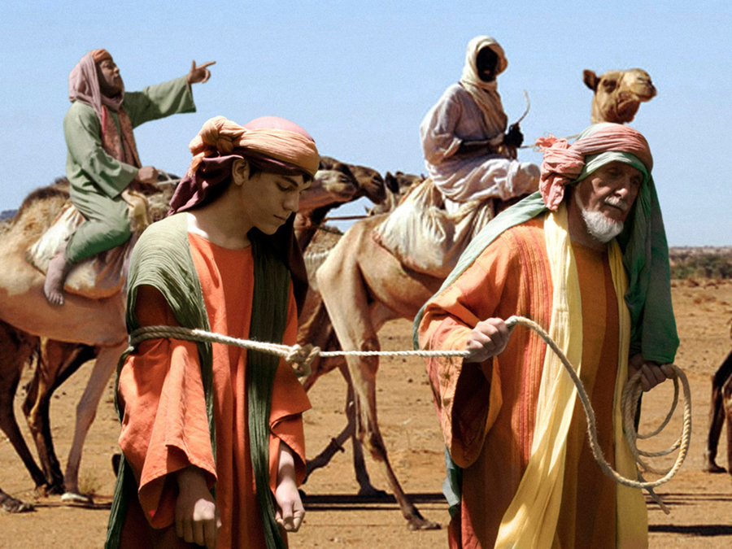
Hilfe ich will wieder zurück !!!
Oh Mann, ich komme nie wieder zurück.

Slide 24
Komm wir müssen was machen! Wisst ihr was?

Slide 25
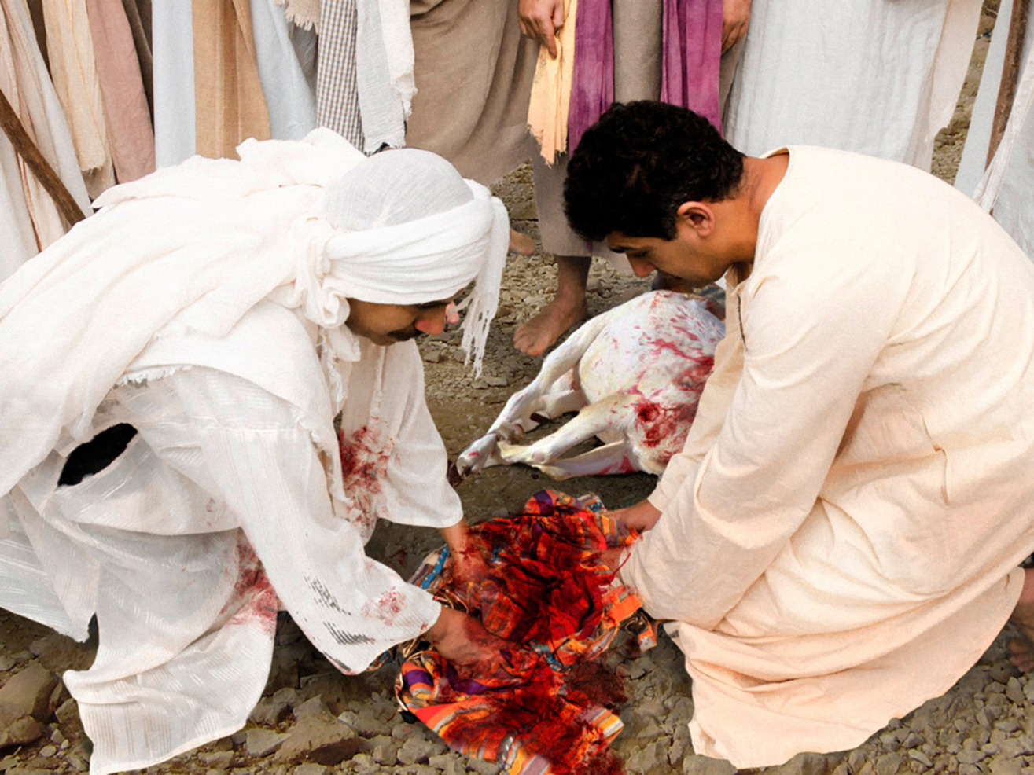
Hay das ist eine gute Idee von dem Tier das Blut nehmen!

Slide 26
Hilfe wir haben Josef gefunden. Er ist tot!

Slide 27
Hilfe, der Josef ist tot, ich will ihn wieder haben !

Slide 28
Hilfe, ich hasse euch. Hilfe, ich will wieder zurück !

Slide 29
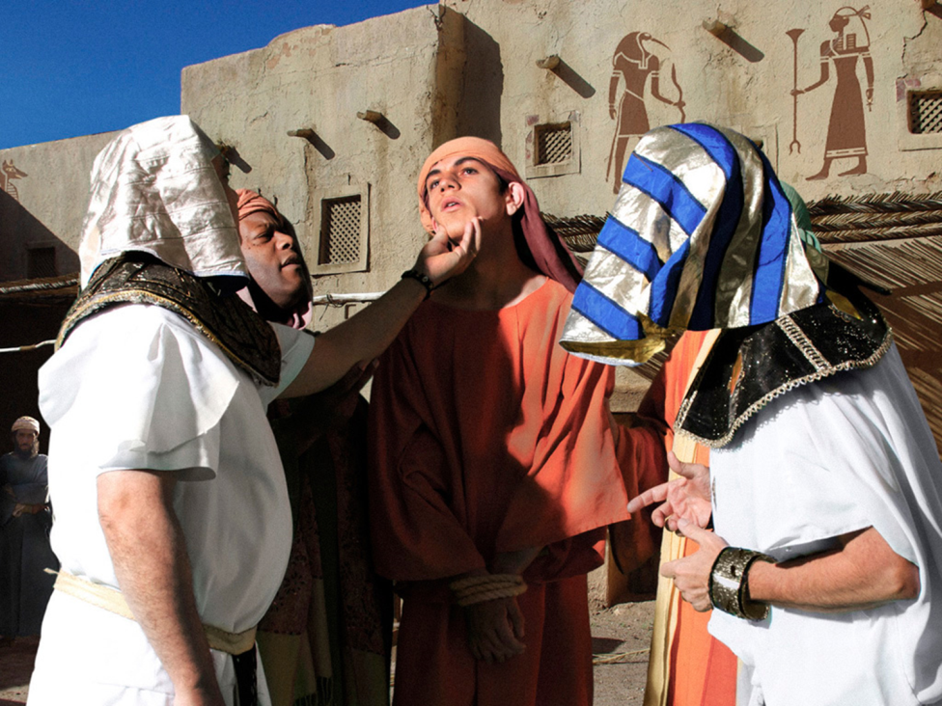
Ok wir kaufen den ab. Wir geben ihm ein bissen mehr Geld, der Junge ist es wert !
Wau sieht der gut aus, den kann man gut gebrauchen !

